Slide 2
Задачи дошкольного образования
Участие родителей
Охрана и укрепление физического и психического здоровья детей, в том числе эмоционального благополучия;
Обеспечение равных возможностей для полноценного развития каждого ребенка в период дошкольного детства;
Создание благоприятных условий развития детей;
Формирование общей культуры личности детей;
Обеспечение психолого-педагогической поддержки семьи и повышения компетентности родителей.
Статья 44 «Закон Об образовании в РФ» «родители обязаны обеспечить получение детьми общего образования».
Родители должны участвовать в реализации программы, в создании условий для полноценного и своевременного развития ребенка в дошкольном возрасте.
Родители должны быть активными участниками образовательного процесса, участниками всех проектов, независимо от того, какая деятельность в них доминирует, а не просто сторонними наблюдателями.

Slide 3
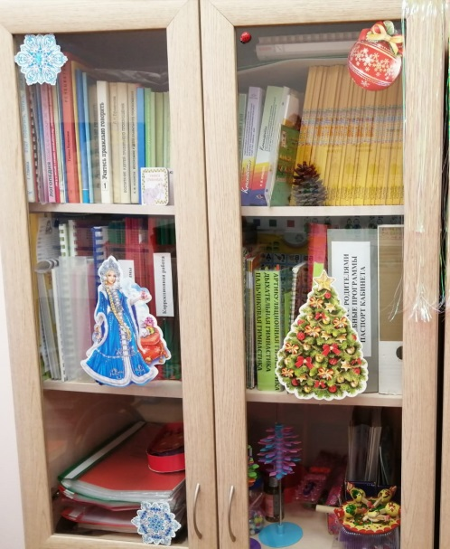
Заботливым родителям о работе логопукта
В МБДОУ-детский сад №393 нет специализированных групп для детей с нарушениями речи, организован логопункт. Количество детей, занимающихся на логопункте одномоментно – 20-25 человек. Срок обучения от 6 месяцев до 1,6 лет (в зависимости от речевого нарушения).
В условиях логопункта первыми помощниками являются родители. Эффективность коррекционной работы по исправлению речевых нарушений зависит от совместных усилий логопеда и семьи!
С 1-15 сентября и с 15-31 мая проводится обследование детей. Воспитанники с речевыми нарушениями зачисляются на логопункт по решению консилиума ДОУ после прохождения специалистов и предоставления выписки из истории развития или протокола прохождения речевой комиссии (для детей с тяжелыми нарушениями речи, дети с ОВЗ). После 15 сентября можно ознакомиться с результатами обследования.
В логопедических уголках размещается расписание и списки детей, зачисленных на логопункт. Кроме того, нужно будет подписать Соглашение и заявление о приеме ребенка на логопункт. До этого времени законными представителями заполняется анкета – краткие сведения о ходе физического и речевого развития ребенка (на бланке, выданном логопедом).Это очень важно для постановки правильного речевого диагноза и выборе методик коррекционного воздействия.
Родителям необходимо соблюдать все рекомендации специалистов ДОУ и посещать консультации логопеда!

Slide 4
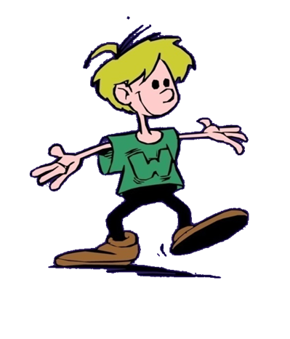
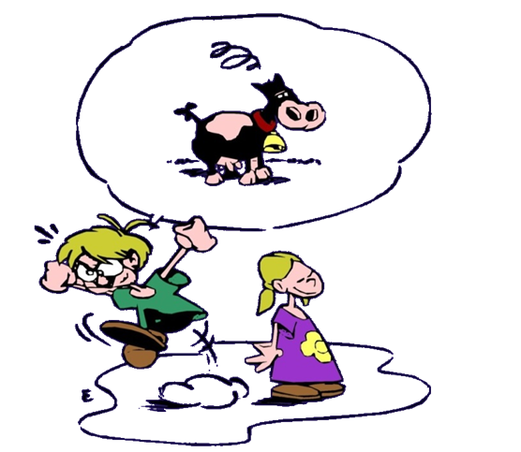
ОВЗ (ограниченные возможности здоровья)
Детьми с ограниченными возможностями здоровья можно считать детей с нарушением психофизического развития, нуждающихся в специальном (коррекционном) обучении и воспитании.
Дети с речевыми нарушениями
Дети с СДВГ и нарушениями речи.

Slide 5
Организация работы логопункта: групповые занятия, подгрупповые и индивидуальные консультации в подвижных микрогруппах (занятия могут включать элементы логоритмики)
Формирование правильного звукопроизношения.
Развитие артикуляционной моторики
Совершенствования фонематических процессов
Совершенствования грамматического строя речи
Обогащение и активизация словарного запаса
Развитие мелкой моторики
Развитие связной речи
Совершенствование просодической стороны речи
УУД - умениями работать по правилу и по образцу; слушать взрослого и выполнять его инструкции;
дифференцировать на слух гласные и согласные, твердые и мягкие согласные звуки, звонкие и глухие согласные звуки;
уметь выделять первый и последний звук в слове; находить в предложении слова с заданным звуком; определять место звука в слове; придумывать слова на заданный звук;
называть последовательность слов в предложении, слогов и звуков в словах; самостоятельно выполнять элементарный звуковой анализ и синтез слов разной слоговой структуры;

Slide 6
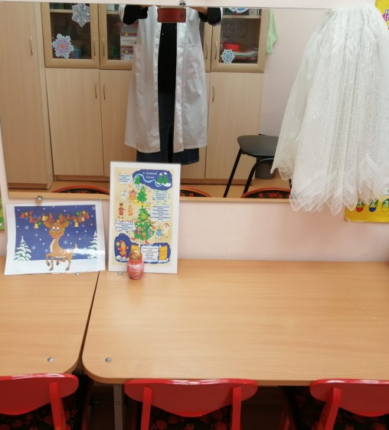
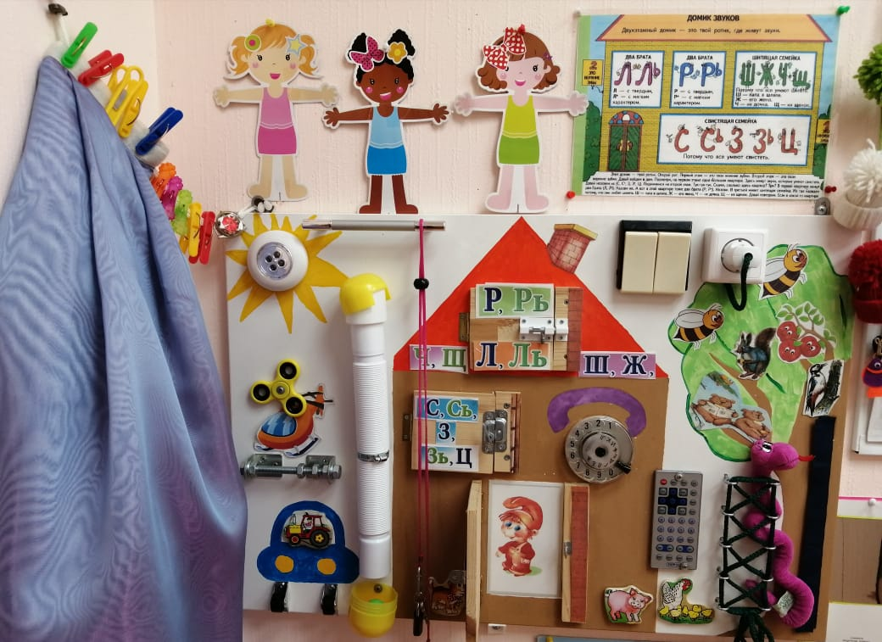
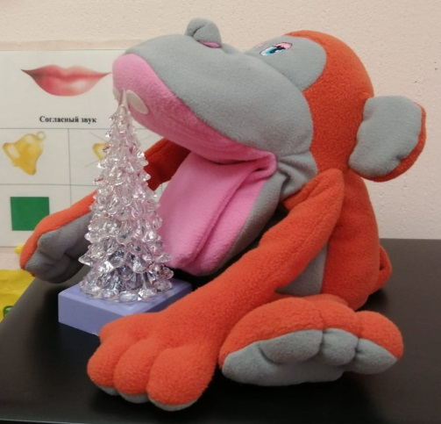
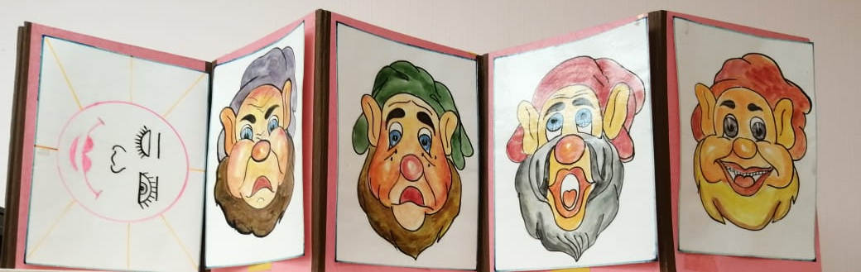
Зона развития артикуляции и постановки звуков

Slide 7
Гастрономические-логопедические игры

Slide 8
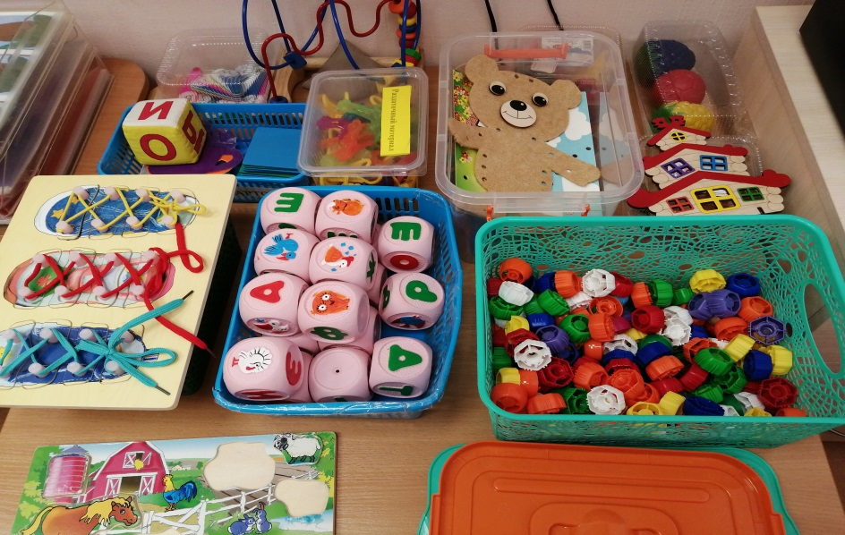
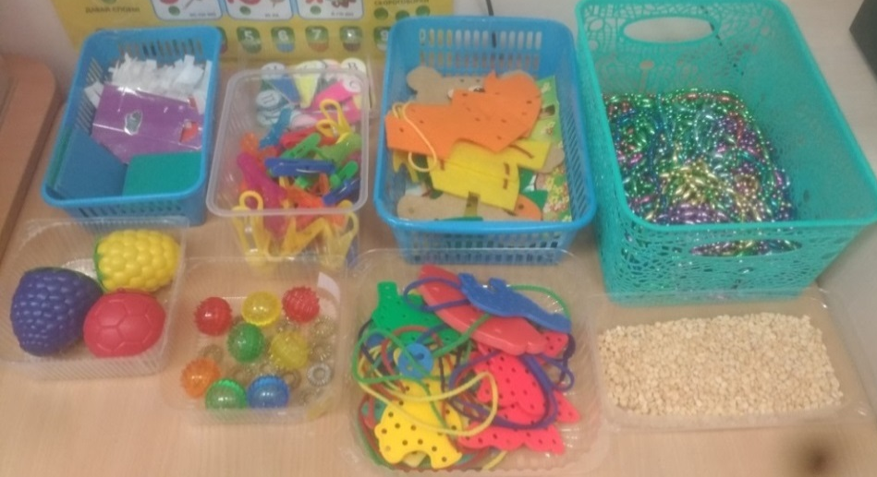
Зона развития мелкой моторики
Используются традиционные и нетрадиционныетехнологии:Прищепатехнология, методика Бусоград, шнуровки, масажные мячики…
Су-джок – массажные шарики.
Массажные шарики, в комплекте с массажными металлическими кольцами . Шариком можно стимулировать зоны на ладонях, а массажные колечки надеваются на пальчики.
Достоинствами Су-Джок терапии являются:
- высокая эффективность – при правильном применении наступает выраженный эффект;
- абсолютная безопасность – неправильное применение никогда не наносит вред – оно просто неэффективно;
- универсальность – Су-Джок терапию могут использовать и педагоги в своей работе, и родители в домашних условиях.

Slide 9
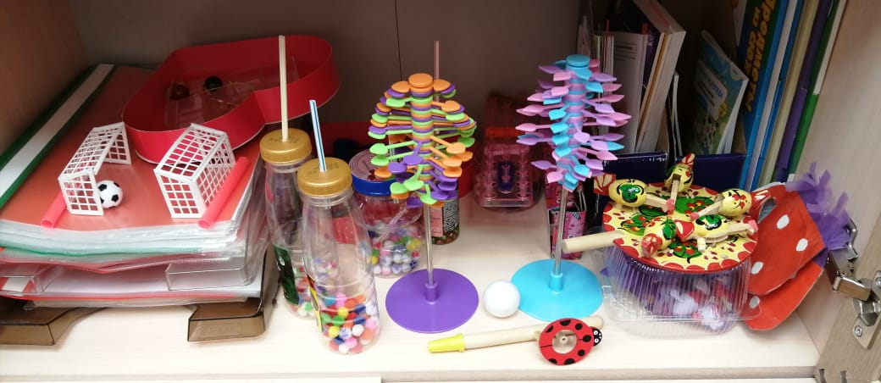
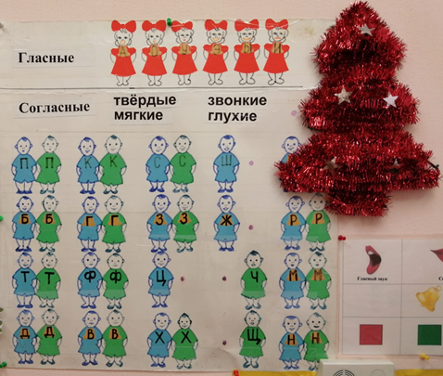
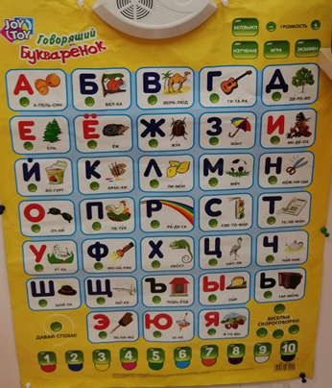
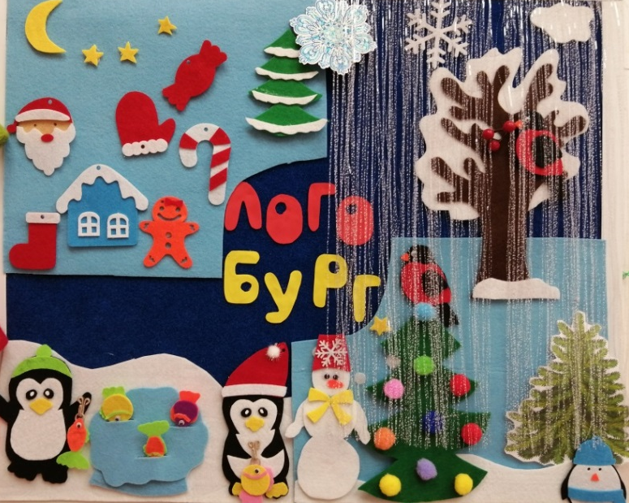
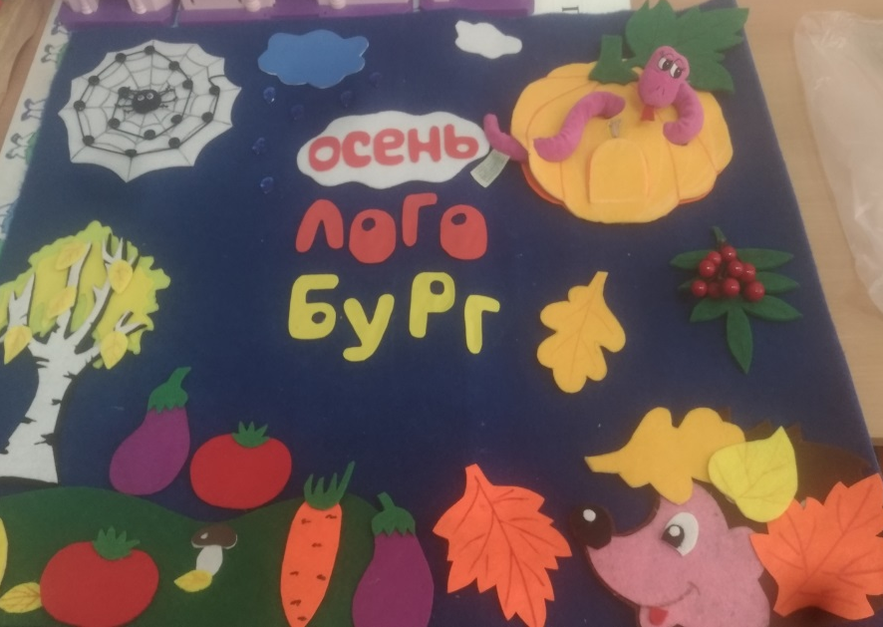
Зона развития дыхания лексико-грамматического строя речи

Slide 10
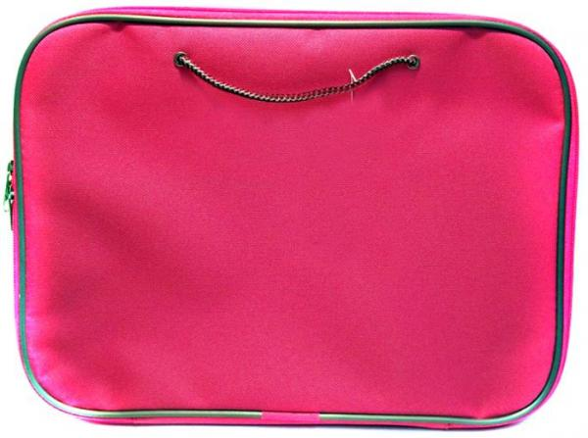
Правила работы с домашними заданиями
Каждую неделю даются домашние задания, обязательные для выполнения - тетради забираются на выходные, возвращаются до среды;
- задания на развитие мелкой моторики рук (рисование, штриховка и пр.) выполняются карандашами;
- весь речевой материал должен быть отработан, т.е. родители должны добиваться правильного и четкого выполнения ребенком задания, даже путем заучивания;
- задания должны быть прочитаны ребенку;
- все задания выполняются до конца.
Выполняем артикуляционную гимнастику;
Работу над звуком;
Работу над лексической темой
Развитие мелкой моторики.
Для занятий потребуется: цветные и простой карандаши. Тетради для домашних заданий формата А4 в клетку и тетради на печатной основе для отработки поставленных звуков речи, папка для тетрадей, ватные палочки и бумажные салфетки.

Slide 11
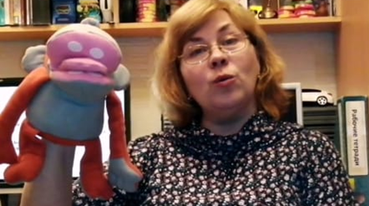
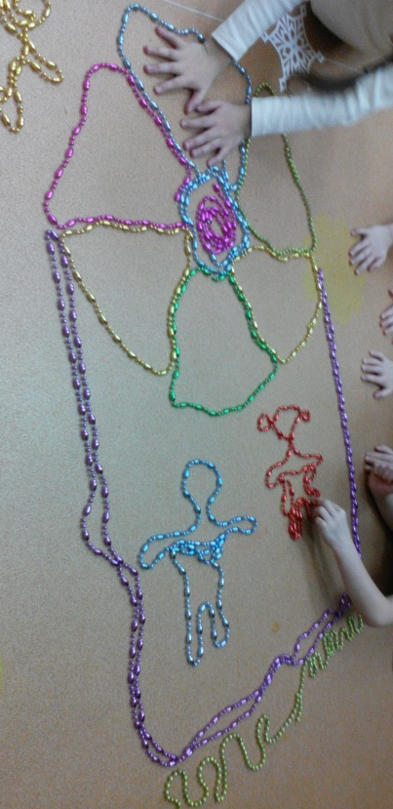
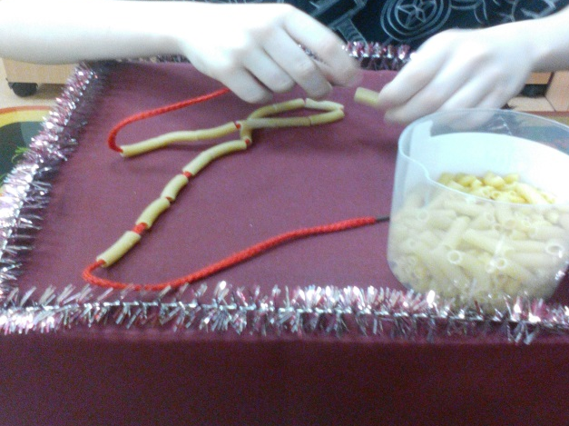
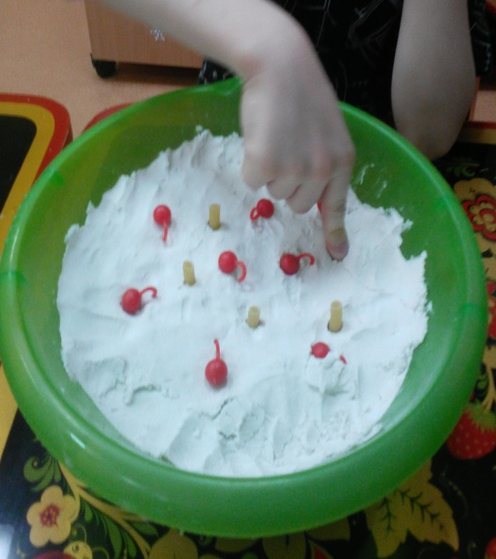
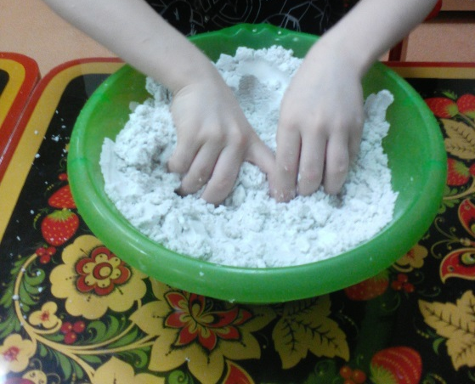
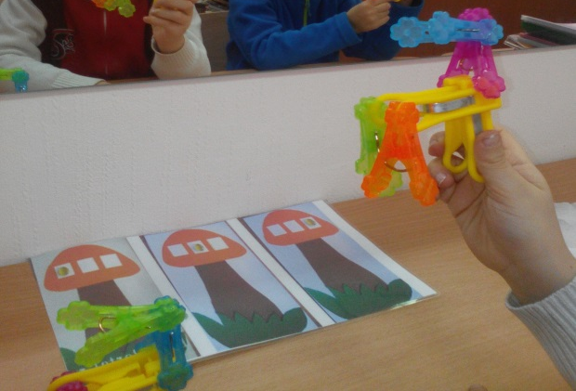
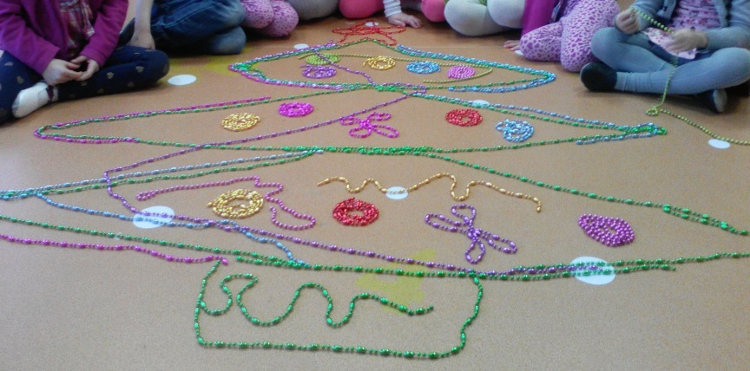
Полезные ресурсы
Вся информация размещена на сайте детского сада 393.tvoysadik.ru

